Slide 1
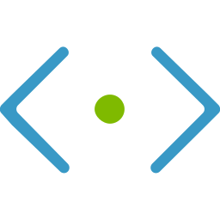

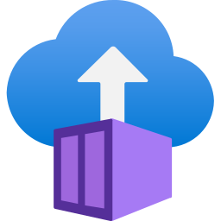



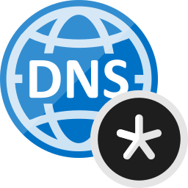
閉域 Power Platform → Container Apps (MCP) / Private Link
閉域PPF AZURE サブスク (PPF_SUBSCRIPTION_ID) / rg-privateppf
連携元 AZURE サブスク (SRC_SUBSCRIPTION_ID)
rg-mcps / japaneast
vnet-ppf-eastus (10.10.0.0/16) 米国東
Container Apps 環境
(Workload Profiles / Public Access: Disabled)
Power Platform 環境
(Managed Environment)
Private Link
承認済み
プラグイン／コネクタの実行時アウトバウンド
snet-pe 10.10.2.0/27
Private Endpoint
(group-id: managedEnvironments)
contoso-policy-mcp
(MCP: /mcp)
リンク
Enable-SubnetInjection
委任サブネット
Enterprise Policy（エンタープライズ ポリシー） とは、Power Platform 環境を Azure の仮想ネットワーク（VNet）へ 接続（サブネット インジェクション） するための Azure リソースです。この構成図では「閉域 Power Platform」を実現する中核部品になっています。
Power Platform の VNet 接続（サブネット インジェクション） を有効化するには、プライマリ リージョンの VNET だけでなく、その Azure ペアリージョン（リージョン ペア）側の VNET も必須です。片方のリージョンだけでは構成できません。
Power Platform 環境は Managed Environment が必要です。
閉域化されるのは Dataverse プラグインと一部コネクタの実行時アウトバウンド通信のみ、以下代表例
SQL Server
Azure Blob Storage / Azure File Storage / Azure Queues
HTTP with Microsoft Entra ID
カスタムコネクタ（HTTP ベース）
Azure 側で PaaS ごとに Private Endpoint を張ると FQDN が乱立します。APIM を前段に置くと 単一の FQDN に集約できPower Platform側のDLP運用などが軽減されます。
snet-ppf-delegated 10.10.1.0/24
→ enterprisePolicies
Enterprise Policy
(NetworkInjection / unitedstates)
VNet Peering
vnet-ppf-westus 米国西
(10.20.0.0/16)
Private DNS Zone
privatelink.japaneast
azurecontainerapps.io
snet-ppf-delegated 10.20.1.0/24
→ enterprisePolicies
.

